Slide 1
«Использование технологии проектной деятельности в развитии познавательной
активности дошкольника»
Ридецкая Виктория Сергеевна,
Воспитатель МДОУ «Детский сад
общеразвивающего вида № 9
«Алёнушка»

Slide 2
Проектная деятельность
— это целенаправленная деятельность с определенной целью, по определенному плану для решения задач по любому, направлению содержания образования.

Slide 3
Познавательная активность личности
- состояние человека, которое характеризуется стремлением к учению, волевым напряжением умственных усилий в процессе овладения знаниями (И.Ф. Харламов).

Slide 4
Проект
– самостоятельная и коллективная творческая завершенная работа, имеющая социально значимый результат.

Slide 5
Этапы развития проектной деятельности у детей
(Е. Евдокимова)
Подражательско – исполнительский этап
3,5 – 5 лет
Развивающий этап
5 – 6 лет
Творческий этап
6 – 7 лет

Slide 6
1 этап - подготовительный
Участники проекта:
*Педагоги группы
*Инструктор физкультуры
*Воспитанники
*Их родители
Проект
«Будь здоров»

Slide 7
Проблема: низкая заинтересованность родителей в организации двигательной деятельности детей, недостаточные знания детей о здоровом образе жизни
Цель: повысить стремление родителей использовать двигательную деятельность с детьми для формирования основ здорового образа жизни.

Slide 8
Задачи:
работа с детьми
обобщить представления детей о здоровье, здоровом образе жизни и его составляющих – правильное питание, соблюдение гигиены и др.
Взаимодействие с родителями
- дать представление родителям о значимости совместной двигательной деятельности с детьми.
- способствовать созданию активной позиции родителей в совместной двигательной деятельности с детьми.
- заинтересовать родителей в вопросах формирования здорового образ жизни в семье

Slide 9
Актуальность
В последние годы наблюдается огромный интерес к проблеме индивидуального здоровья человека. Особую обеспокоенность вызывает здоровье наших детей. Данные физического состояния детей свидетельствуют, что здоровье нашего подрастающего поколения далеко не соответствует ни потребностям, ни потенциальным возможностям современного общества.
В детстве человек осуществляет более напряженную, более сложную, чем взрослый, работу по саморефлексии, самопостроению, самоконтролю и саморегулированию. Если ребенок пассивен в этом процессе, то деформируется его социализация, разрушается здоровье.
Поэтому именно на этапе дошкольного возраста приоритетными являются задачи воспитания у детей мотивации на здоровье, ориентации их жизненных интересов на здоровый образ жизни.

Slide 10
2 этап - планирование
Предполагаемые итоги реализации проекта
дети получат знания о здоровом образе жизни.
повысится стремление родителей к здоровому образу жизни

Slide 11
3 этап – осуществление проекта
Работа над проектом затронула следующие виды деятельности детей
Игровая
Познавательная
Речевая
Продуктивная

Slide 12
Игровая деятельность
Дидактические игры «Валеология», «Части тела».
«Мы зарядкой занимались», психогимнастика
Сюжетно – ролевая игра «Больница»

Slide 13
Познавательное развитие
Азбука здоровья
НОД «Советы Айболита»
Беседа об одежде
Экскурсия в медицинский кабинет
Рассматривание книги «Тело человека»

Slide 14
Речевое развитие
Участие в конкурсе чтецов
Заучивание стихотворений
Чтение

Slide 15
Продуктивная деятельность
Участие в конкурсе рисунков

Slide 16
Экскурсия на базу отдыха «Три богатыря»
Работа с родителями
Привлечь родителей к участию в акции «Мы за здоровый образ жизни»
Консультации «Рекомендации родителям по укреплению здоровья детей»
Выставка картотек
Распространение памятки о закаливании

Slide 17
4 этап – защита проекта
- обоснование процесса проектирования; - подготовка докладов; - оценка.

Slide 18
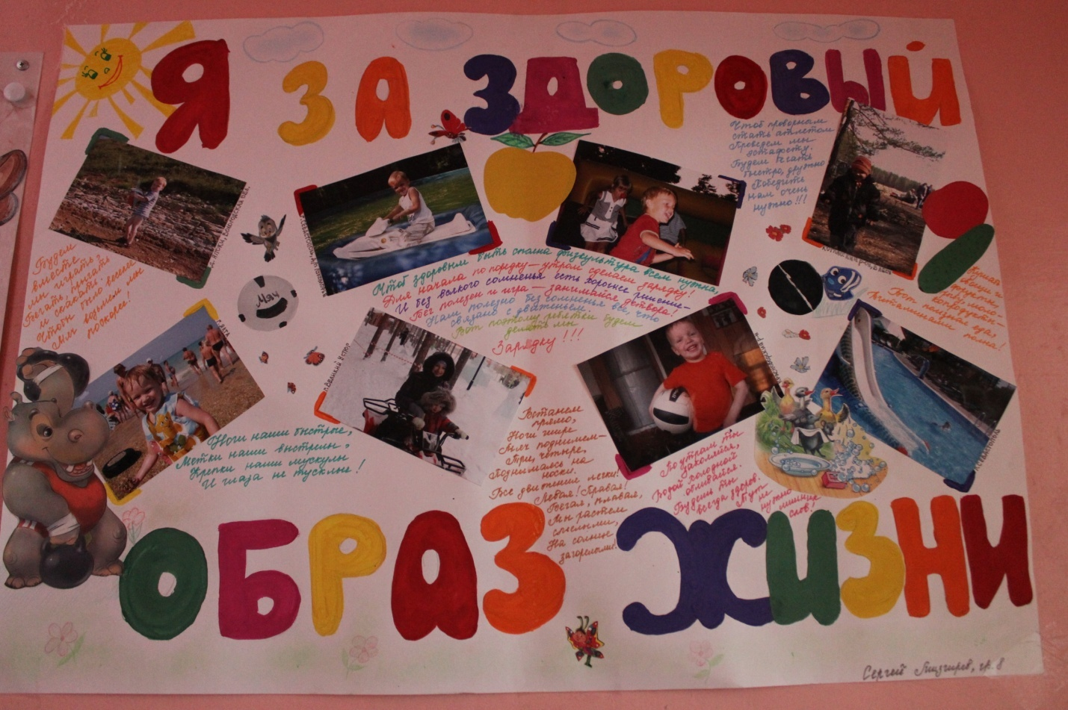
5 этап – презентация проекта
Опыт семейного физического воспитания

Slide 19
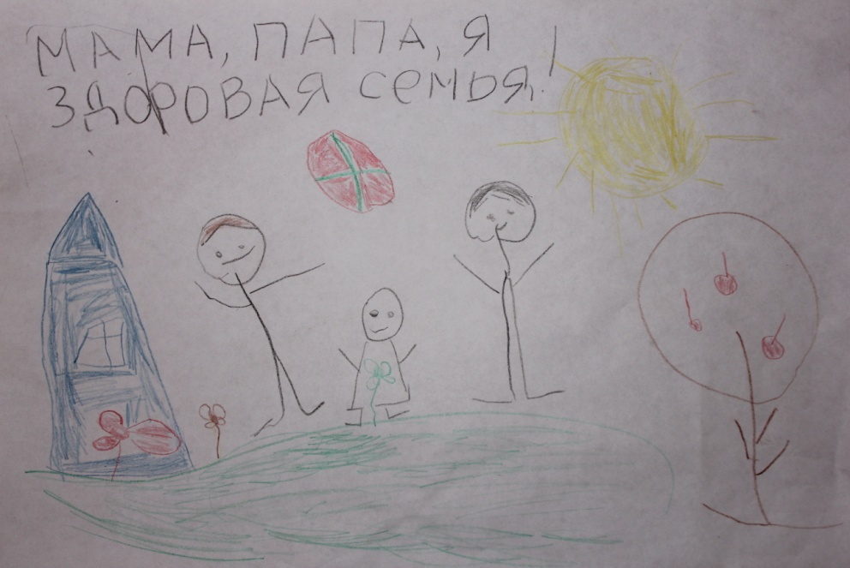
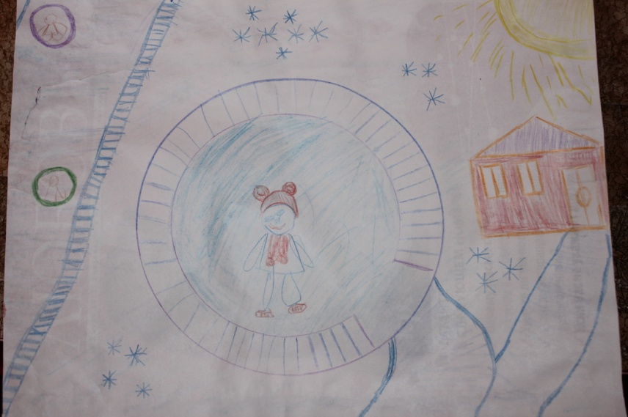
Участие в конкурсе рисунков

Slide 20
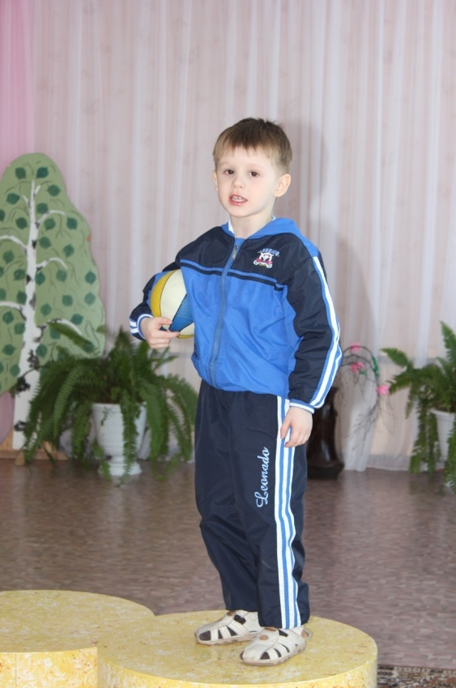
Участие в конкурсе чтецов

Slide 21
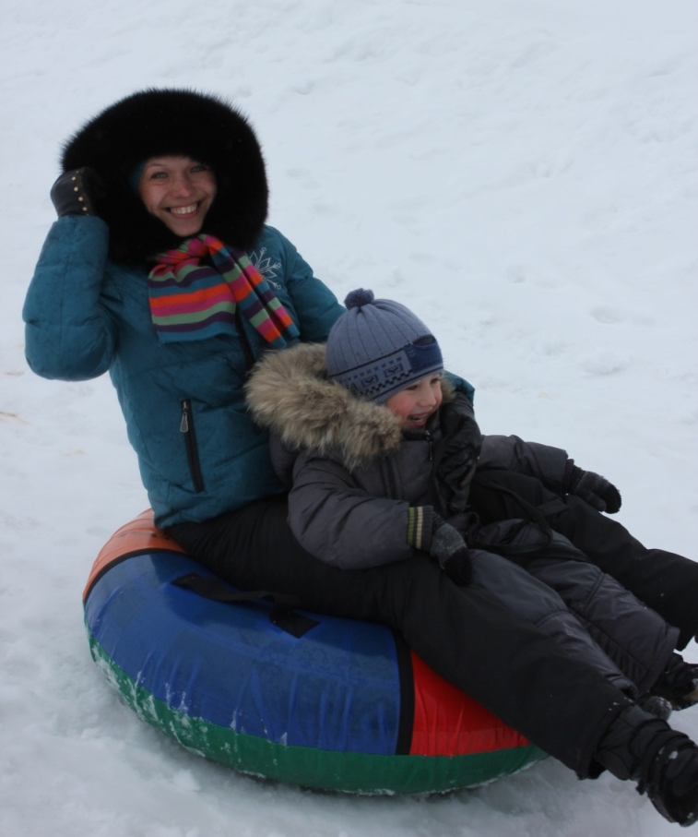
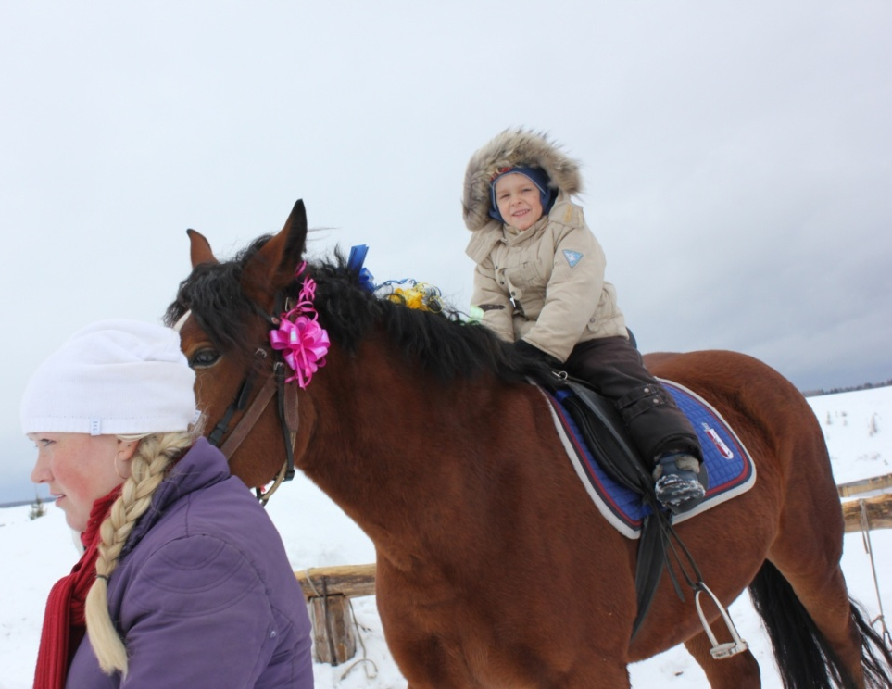
Экскурсия на базу отдыха
«Три богатыря»

Slide 22
6 этап – рефлексия
Анализ достижения поставленной цели

Slide 23
Спасибо
за внимание!

